Slide 1
OZE odpowiedzią na wyzwania energetyczne miasta i jego mieszkańców
II Łódzki Panel Obywatelski
Energetyka w mieście
25.03.2023

Slide 2
Miasta – ważny element transformacji energetycznej Polski
Wyzwania:
Ograniczenie zużycia energii – dążenie do samowystarczalności energetycznej
Poprawa jakości powietrza (smog)
Termomodernizacja budynków
Ograniczenie zużycia energii przez jednostki miejskie
Dekarbonizacja systemu ciepłowniczego
Edukacja mieszkańców (np. Łódzki Dekalog Oszczędzania)

Slide 3
Oszczędność i samowystarczalność są wpisane w ekologię!
Rozwiązania, które daje branża Odnawialnych Źródeł Energii to najlepsza z możliwych dróg, jaką może obrać miasto w dążeniu do sprostania wyzwaniom transformacji energetycznej. Łączą w sobie ekologię i oszczędność, jednocześnie pozwalają na uniezależnienie miasta od opierania energetyki tylko na paliwach kopalnych.

Slide 4
TECHNOLOGIE OZE
Instalacje fotowoltaiczne
Magazyny energii
Pompy ciepła
Stacje ładowania aut elektrycznych zasilane energią słoneczną np. carporty

Slide 5
Inwestycja w ekologię
Ochrona środowiska i polityka proekologiczna przestają być trendem, a staje się koniecznością! To od nas zależy jaką jakość życia zostawimy naszym potomkom!
Od 2019 roku rozpoczęło się w Polsce nowe podejście do energetyki, na czym zyskują nie tylko osoby prywatne, ale również przedsiębiorstwa czy gospodarstwa rolne.
To trzeba zrobić już teraz!
Co czeka nas w branży w najbliższym czasie?
coraz większe zainteresowanie energią odnawialną, powstawanie mnóstwa nowych firm;
zwiększenie dotacji na pozyskiwanie zielonej energii;
jeszcze większe podwyżki cen za energię elektryczną i gaz.

Slide 6
Jak zacząć inwestować w fotowoltaikę
i dlaczego nazywamy to inwestycją?
10 lat?
8 lat?
5 lat czy szybciej?
Kiedy zwróci się instalacja?
Wszystko uzależnione jest od trzech czynników:
wielkość instalacji i zużycie prądu;
dofinansowanie, które możemy otrzymać na inwestycję w odnawialne źródła energii;
aktualne ceny prądu i paliw - w dobie ich gwałtownego wzrostu, inwestycja zwraca się znacznie szybciej.

Slide 7
10 zalet instalacji fotowoltaicznych,
czyli jak oszczędzać w ekologiczny sposób?
Instalacja fotowoltaiczna zaczyna pracować natychmiast po podłączeniu do sieci.
Realne zyski widoczne są na rachunkach za energię elektryczną.
Dom i firma są niezależne od cen dostawców energii elektrycznej, a instalacja stanowi najlepsze zabezpieczenie stabilności rachunków i faktur.
Instalacje fotowoltaiczne mogą stać się zabezpieczeniem przed tzw. black out.
Najlepszym wsparciem dla energetyki konwencjonalnej jest właśnie energetyka słoneczna, a nie wiatrowa.
Produkcja energii elektrycznej z energii słonecznej nie powoduje emisji szkodliwych zanieczyszczeń do atmosfery i nie wytwarza niebezpiecznych dla zdrowia substancji chemicznych.
Nie posiadają pola elektromagnetycznego, a panele wykonane są z krzemu, który powszechnie występuje w przyrodzie.
Ich działanie obliczone jest na 25-30 lat, ale mogą wytwarzać prąd znacznie dłużej.
Nadwyżka energii elektrycznej jest sprzedawana, a następnie odkupywana na zasadzie net billingu, warto zwiększać autokonsumpcję.

Slide 8
Władze samorządowe a branża OZE?

Slide 9
JAK MIASTO MOŻE POMÓC
W ROZWOJU EKOLOGII?
Miasta mają do odegrania ważną rolę w ograniczaniu emisji gazów cieplarnianych. Które z sektorów są najważniejsze?
zapisy Miejskich Planów Zagospodarowania Przestrzennego,
praca nad budowaniem świadomych uczestników rynku zarządzania energią,
miejskie inwestycje w ekologię,
zapobieganie zjawiskom tzw.blackoutu,
edukacja i budowanie postaw proekologicznych.

Slide 10
Co zyskujemy inwestując w fotowoltaikę i magazyny energii?

Slide 11
Realna oszczędność dla Twojego domu, instytucji i biznesu!
Mikroinstalacje do 50 kWp to jedno z najwygodniejszych rozwiązań dla domu, firmy czy instytucji. Przy minimalnych formalnościach można:
zmniejszyć rachunki za energię elektryczną,
stać się samowystarczalnym dzięki magazynowaniu energii,
uniezależnić się od dalszych podwyżek prądu i paliw,
zainwestować środki, które po zwrocie z inwestycji można przeznaczyć na inne cele,
skorzystać z dotacji, preferencyjnych kredytów czy leasingu,
odzyskać podatek VAT (firmy),
dołączyć do ekologicznych podmiotów, które zyskują w odbierze społecznym.

Slide 12
Co zyskujemy inwestując w pompy ciepła?

Slide 13
Realna oszczędność dla domu, instytucji publicznej i biznesu!
Pompy ciepła bazują na pozyskiwaniu energii ze źródeł odnawialnych - powietrza, gruntu. Polska znajduje się w europejskiej czołówce ich montażu ze względu na ekologiczną i tanią eksploatację.
Uniezależnienie od dostawców gazu i węgla
Produkcja ciepła jest dużo wyższa niż zużycie energii elektrycznej.
Brak konieczności instalacji komina i wydzielania kotłowni.
Niskie koszty eksploatacji.
Duże możliwości konfiguracji ustawień.
Mogą być zasilane przez panele fotowoltaiczne.
Dofinansowania.

Slide 14
Co zyskujemy inwestując w stacje ładowania?

Slide 15
Realna oszczędność dla domu, instytucji publicznej i biznesu!
Ogólnodostępne ładowarki do aut elektrycznych to znak naszych czasów. Ich mapa cały czas się zagęszcza. Dostępne są w miastach, miasteczkach, ośrodkach turystycznych, a nawet na stacjach benzynowych. Aby były ekologiczne, muszą być zasilane energią słoneczną. Jakie mają zalety?
Rozwój elektrycznej floty aut komunikacji miejskiej;
Rozwój elektromobilności wśród mieszkańców;
Zmniejszenie zanieczyszczenia powietrza i emisji CO2;
Uniezależnienie od cen paliw.

Slide 16
OZE w mieście - dobre praktyki w Europie

Slide 17
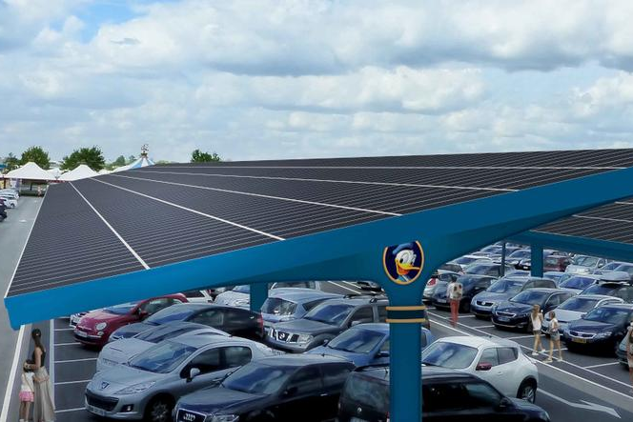
Obowiązkowe instalacje fotowoltaiczne na parkingach we Francji
Od przyszłego roku parkingi mieszczące powyżej 80 aut będą miały obowiązek montażu instalacji fotowoltaicznych.
Francja oblicza, że do sieci energetycznej trafi 11 gigawatów mocy. Jednocześnie przyspieszy to dekarbonizację kraju poprzez wykorzystanie "pustej" przestrzeni miejskiej.

Slide 18
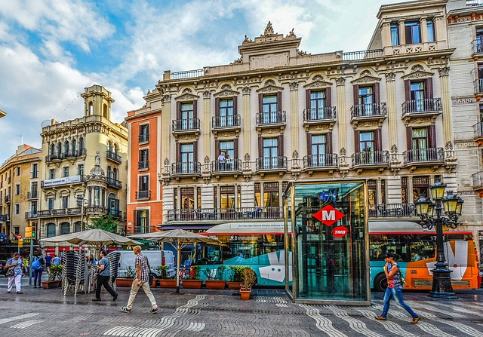
Komunikacja miejska w Barcelonie
Barcelona do 2030 roku planuje całkowicie zrezygnować z autobusów spalinowych w komunikacji miejskiej. Już teraz znaczna część pojazdów jest elektryczna, ale żeby było to ekologiczne rozwiązanie, to flota musi być zasilana wyłącznie stacjami czerpiącymi energię z fotowoltaiki.

Slide 19
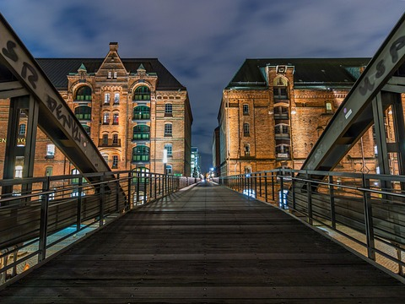
Rewitalizacje w Hamburgu
Miasto konsekwentnie dąży do zielonych rozwiązań. Każda rewitalizacja obszarów miejskich (kompleksów, dzielnic, osiedli) projektowana jest z uwzględnieniem zasad zrównoważonego rozwoju. Hamburg ogranicza ruch samochodowy, stawia na samowystarczalność energetyczną zwiększa powierzchnię terenów zielonych i rekreacyjnych dla mieszkańców miasta, inwestuje w nowoczesny transport publiczny i rowerowy.

Slide 20
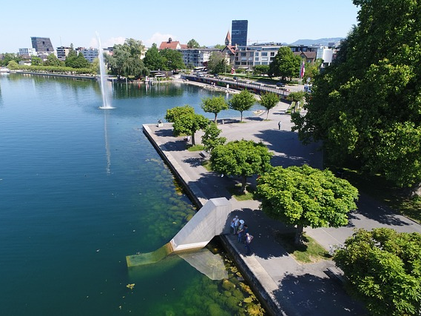
Zielona Genewa - polityka smart cities
Genewa ma szczególną politykę zazieleniania tkanki miejskiej. Każda wolna przestrzeń należąca do miasta zostaje natychmiast zagospodarowana - nieużytki, ulice, dachy, fasady budynków oraz wejścia do klatek schodowych. Oprócz tego, zgodnie z założeniami rozwoju inteligentnych miast (smart cities), zmodernizowano komunikację miejską i zwiększono znacząco udział odnawialnych źródeł energii.

Slide 21
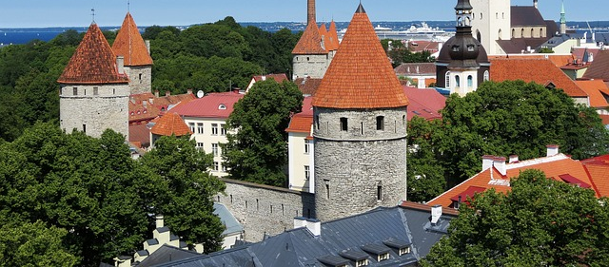
Tallinn, Estonia - Zielona Stolica Europy 2023
W ostatnich latach Tallin zmniejszył poziom zanieczyszczenia hałasem, poprawił znacznie jakość wody, magazynuje wodę deszczową, udostępnił bezpłatną komunikację miejską i gospodaruje rozważnie publicznymi gruntami. Oprócz tego do 2030 roku chce osiągnąć 65% udziału zielonej energii w elektroenergetyce, ale także w ciepłownictwie i transporcie. Ostatecznie miasto ma stać się stolicą zasilaną w 100% z OZE.

Slide 22
Zapraszamy do współpracy!
www.atumenergy.pl
tel.: 508 124 065 atum@atumenergy.pl
Atum Energy Sp. z o.o.
93-348 Łódź
ul. Demokratyczna 117
www.facebook.com/atumenergy/

